Slide 1
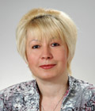
История и философия науки
Курс для аспирантов ТПУ
Колодий Наталия Андреевна, д.ф.н., профессор ОСГН ШБИП

Slide 2
Стиль научного мышления
Наука и её определения
Особенности научного мышления
Наука как знание, деятельность и социальный институт
Наука в системе техногенной цивилизации
Протонаука

Slide 3
Выявление сущности науки. Это – сложный феномен. В самом общем виде – деятельность, направленная на получение знаний о реальности. Эти знания универсальны: о событиях, процессах, мире объективном и субъективном, самой науке. Наука основана на доказательстве, а не вере. Включает методы познания и особый язык.
Наука=знания+деятельность+институты.
Два варианта определения науки: а) поэлементный; б) универсальный

Slide 4
Наука как знание – широкая познавательная сфера, характеризующаяся внутренней упорядоченностью и системностью составляющих ее элементов, что обеспечивает рационально-логическую реконструкцию объективной сущности вещей и процессов, соответствующих этим элементам.
Есть: а) наука переднего края; б) твердое ядро науки; в) история науки.
Имеют место тенденции к интеграции и дифференциации научного знания. Так, с одной стороны, есть наука история. С другой стороны, она состоит из ряда разделов: история семьи, женщин, культуры, войн. Вспомогательных исторических дисциплин: источниковедение (теория и методика изучения и использования источников), археография (вопросы изучения письменных источников), дипломатика (изучение юридических и других исторических актов), генеалогия (изучение происхождения родов) и т.д.

Slide 5
Наука как деятельность – тип активности, направленный на производство объективно истинного знания, в основании которого лежат ценность, идеалы, регулятивы субъекта познания.
Данная деятельность протекает в рамках социальных институтов. В Европе оформление науки в таком виде происходит в 17-18 вв. Образуются сообщества, академии, выходят научные журналы. Образовательный сектор науки (Университеты) дополняется исследовательским (Лондонское Королевское Общество, Парижская Академия наук, Российская Академия наук – 1725 г., Л. Эйлер, затем -Е.Р.Дашкова), специализированные учебные заведения (Горные училища в Париже и Петербурге, парижская политехническая школа) закрепляют разделение науки на фундаментальную и прикладную. С сер. 19 в. – отраслевая наука (проблемно-прикладные разработки).

Slide 6
Научное мировоззрение – система теоретических законов
Основные характеристики:
Последовательность умозаключений
Система понятий
Теоретическое и эмпирическое доказательство принципов
Наличие прикладных аспектов

Slide 7
Бертран Рассел «Наука и религия», «Воздействие науки на общество
Наука позволяет прогнозировать будущее
Посредством техники создает удовольствия и удобства, улучшает благосостояние, упрощает физический труд
Делает общество более целостным (межличностные связи на производстве, взаимодействие между организациями/ сферами общественной жизни)
Наука может усилить тиранию и войну

Slide 8
Стандартная концепция науки
«Стандартная концепция науки» - понятие введено американским философом науки И. Шеффлером для обозначения стандартной эпистемологической концепции, лежащей в основе традиционного подхода к науке как рациональной сфере деятельности. Согласно этой концепции мир природных явлений рассматривается как реально существующий и объективный. Предполагается, что научное знание в той мере, в какой оно является реальным и обоснованным, открывает и в своих систематических утверждениях, накапливает истинные черты внешнего мира. Хотя мир природы в некотором смысле находится в непрерывном движении и постоянно изменяется, в его основе лежат неизменные единообразия, которые могут быть выражены в виде универсальных и перманентных законов природы.
Исторически «стандартную концепцию науки» в философии науки разделяли логические позитивисты (Р. Карнап «Логическое построение мира»), неопозитивисты (критический рационализм К. Поппера).
Главным источником критики «стандартной концепции науки» стал тезис о «теоретической нагруженности наблюдений» и ряд эмпирических исследований в области научных открытий.
Notes:
Стандартная концепция науки

Slide 9
Стандартная теория
СТАНДАРТНАЯ КОНЦЕПЦИЯ НАУКИ – форма логико-методологического анализа естественнонаучных теорий, разработанная под значительным влиянием неопозитивистской философии науки. В рамках стандартной концепции науки свойства теории (трактуемой как множество научно осмысленных предложений) полностью определены свойствами входящих в нее предложений и логическими отношениями между ними. Критерием осмысленности научных предложений выступает принцип верифицируемости. Модель естественно-научной теории (первоначальный вариант стандартной концепции науки) удовлетворяет следующим требованиям: (1) язык, в котором формулируется теория, строится на базе исчисления предикатов первого порядка с равенством; (2) в состав теории наряду с логическими и математическими терминами входят термины наблюдения и теоретические термины, образующие непересекающиеся словари; (3) в терминах наблюдения описываются непосредственно наблюдаемые объекты и их свойства; (4) аксиомы (постулаты) теории не включают термины наблюдения; (5) теоретические термины имеют явные определения в терминах наблюдения с помощью правил соответствия, т.е. выражений типа ∀x(Fx = Ox), где F – теоретический термин, x – набор существенных переменных, Ох – высказывание, содержащее только термины наблюдения и логические символы.

Slide 10
Стандартная теория
Центральное место в этой модели занимают правила соответствия, с помощью которых осуществляется перевод теоретического языка в язык наблюдения и, в соответствии с философией логического эмпиризма, удостоверяется познавательная значимость теории. Программы явного определения теоретических терминов оказались практически неосуществимыми; были получены результаты (Рамсей, Крэйг), показывающие возможность формальной элиминации теоретических терминов с сохранением дедуктивной систематизации, однако при этом не сохранялась индуктивная систематизация и утрачивалась простота и ясность структуры теории. Карнап предложил заменить требование явного определения частичным определением с помощью редукционных предложений, однако выяснилось, что ряд фундаментальных физических понятий (сила, масса, абсолютная температура и пр.) т.о. не могут быть определены. Требование (5) пришлось ослабить так, чтобы правила соответствия не определяли, а лишь интерпретировали теоретические термины теории; число правил соответствия должно быть конечным и они должны быть совместимы с аксиомами (постулатами) теории. Т.о., теория должна состоять из конъюнкции аксиом (постулатов) теории, не содержащих терминов наблюдения, и правил соответствия, которые обеспечивают принципиальную верифицируемость теории.
Notes:
Стандартная теория

Slide 11
Критика стандартной теории
Развитие науки в рамках стандартной концепции науки предстает как кумулятивный процесс; теории, прошедшие верификационные испытания, не опровергаются, но могут модифицироваться при сохранении их структурной основы; последующие варианты теории могут быть редуцированы к предыдущим (принцип соответствия). Такое представление вызвало критику со стороны как философов и методологов, так и историков науки. Отмечалась практическая невыполнимость требования аксиоматизации для большинства научных теорий, невозможность строгой дихотомии «язык наблюдения – теоретический язык» (X.Патнэм, П.Ачинстайн). Против стандартной концепции науки направлен тезис о теоретической «нагруженности» терминов наблюдения, играющий заметную роль в постпозитивистских концепциях развития науки (Т.-Кун, Н.Хэнсон, П.Фейерабенд и др.). В работах Ф.Суппеса было показано, что правила соответствия следует рассматривать не как часть теории, а как дополнительные гипотезы, допускающие широкую вариативность; между теорией и опытом существует сложная система опосредующих теоретических построений, на которых основывается физический смысл правил соответствия.
Стандартная концепция науки является методологической основой теории научной рациональности, выдвинутой логическим эмпиризмом. В современной философии науки эта теория утратила большинство своих сторонников, однако ее элементы сохраняют свое значение, а проблематика, связанная с логическим анализом структуры научной теории, не может считаться исчерпанной.
Notes:
Критика стандартной теории

Slide 12
Теория развития науки Т.Куна
2. КУН Томас Сэмюэл (род.1922) - американский историк и философ науки, один из лидеров исторической школы в методологии и философии науки. Получила известность его концепция исторической динамики научного знания, разработанная в книге "Структура научных революций" (1963, рус. пер. 1977).
В соответствии с этой концепцией, безраздельное господство некоторой модели (парадигмы) есть период нормальной науки, который заканчивается когда парадигма взрывается изнутри под давлением аномалий. Наступает кризис или революционный переход. Кун выдвигает тезис о несоизмеримости парадигм.
Кратко теория Куна состоит в следующем: периоды спокойного развития (периоды "нормальной науки") сменяются кризисом, который может разрешиться революцией, заменяющей господствующую парадигму. Под парадигмой Кун понимает общепризнанную совокупность понятий, теории и методов исследования, которая дает научному сообществу модель постановки проблем и их решений.
Революция – смена парадигм. Старая парадигма замещается новой, несовместимой со старой. Происходит мгновенное переключение научных идеалов.
Нарушается преемственность знания. Нет четкого критерия прогресса в науке.
Notes:
Теория развития науки Т.Куна

Slide 13
Парадигма — основное понятие концепции исторической динамики научного знания Т. Куна, которое раскрывает основу формирования и функционирования научных сообществ, конкурентная борьба
между которыми и составляет историю науки. Этой основой является
принятие членами научного сообщества определенной модели науч-
ной деятельности — совокупности теоретических стандартов, мето-
дологических норм, ценностных критериев, мировоззренческих уста-
новок — которые и называются парадигмой.
Дисциплинарная матрица — понятие в основном тождественное понятию парадигмы.
Нормальная наука — понятие означающее период господства не-которой парадигмы. Этот период заканчивается, когда парадигма
«взрывается» изнутри под давлением «аномалий» (проблем, неразрешимых в ее рамках). Наступает кризис, или революционный период, когда создаются новые парадигмы, оспаривающие первенство друг у друга. Кризис разрешается победой одной из них, что знаменует начало нового «нормального» периода, и весь процесс повторяется заново.

Slide 14
Задачи-головоломки — понятие концепции Т. Куна, введенное
для характеристики периода «нормальной науки», когда в рамках определенной парадигмы происходит постепенное кумуляционное развитие научного знания путем решения таких задач.
Несоизмеримость парадигм — тезис концепции Т. Куна, ут-
верждающий, что невозможно установление каких-либо логических отношений между сменяющими друг друга теориями. Этот тезис связан с утверждением того, что не существует фактов, независимых от парадигмы, и следовательно, не существует теоретически нейтрального языка наблюдения. Напротив, ученые, овладевая содержанием парадигмы, учатся «видеть мир» сквозь ее призму. Не факты судят теорию, а теория определяет, какие именно факты войдут в осмысленный опыт. С этим связано отрицание Куном преемственности в
эволюции науки: знание, накопленное предыдущей парадигмой, отбрасывается после ее крушения, а научные сообщества просто вытесняют друг, друга.

Slide 15
Смена парадигмы означает научную революцию. Она вводит новую парадигму и по-новому организует научное сообщество. Часть учёных продолжает отстаивать старую парадигму, но многие объединяются вокруг новой. И если новая парадигма обеспечивает успех открытий, накопление новых фактов и создание новых теоретических моделей, объясняющих эти факты, то она завоёвывает всё больше сторонников. В итоге и научное сообщество, пережив революцию, вновь вступает в период развития, который Кун называет нормальной наукой.
Notes:
Смена парадигмы означает научную революцию. Она вводит новую парадигму и по-новому организует научное сообщество. Часть учёных продолжает отстаивать старую парадигму, но многие объединяются вокруг новой. И если новая парадигма обеспечивает успех открытий, накопление новых фактов и создание новых теоретических моделей, объясняющих эти факты, то она завоёвывает всё больше сторонников. В итоге и научное сообщество, пережив революцию, вновь вступает в период развития, который Кун называет нормальной наукой.

Slide 16
Само понятие парадигмы не отличалось строгостью. Критики отмечали многозначность этого понятия, и под влиянием критики Кун предпринял попытку проанализировать структуру парадигмы. Он выделил следующие компоненты: «символические обобщения» (математические формулировки законов), «образцы» (способы решения конкретных задач), «метафизические части парадигмы» и ценности («ценностные установки науки») ²³. Главное в парадигме, подчёркивал Кун, — это образцы исследовательской деятельности, ориентируясь на которые учёный решает конкретные задачи. Через образцы он усваивает приёмы и методы деятельности, обеспечивающие успешные решения задач.

Slide 17
Переход от старой парадигмы к новой Кун описывает как психологический акт смены гештальтов, как гештальт-переключение. Он иллюстрирует этот акт описанными в психологии феноменами смены точки зрения, когда на картинке одно и то же изображение можно увидеть по-разному. Например, как кролика или утку. Аналогично на рисунке, где изображены два профиля, если сосредоточить внимание на промежутке между ними, можно увидеть вазу.
Переход от одной парадигмы к другой определён не только внутринаучными факторами, например объяснением в рамках новой парадигмы аномалий, с которыми не справлялась прежняя парадигма, но и вненаучными факторами — философскими, эстетическими и даже религиозными, стимулирующими отказ от старого видения и переход к новому видению мира.

Slide 18
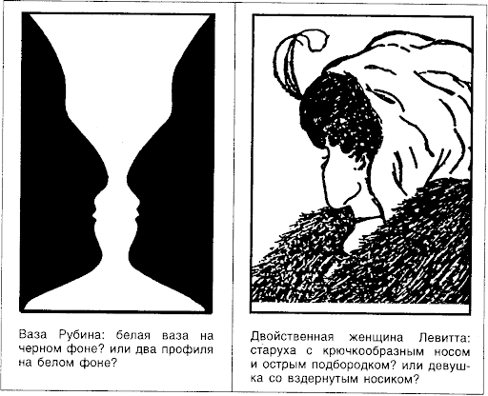

Slide 19
Отдельные техники
А теперь, предлагая более конкретный обзор для тех, кто никогда не занимался практикой Гештальта, я кратко опишу некоторые (из нескольких сотен) наиболее часто используемые в Гештальт-терапии техники: упражнение в осознавании, технику «горячего стула», проигрывание (воплощение в действие), монодраму, усиление (амплификацию), прямое обращение, работу со снами, метафорическое выражение...
Упражнение в осознавании
«Сейчас я осознаю свои напряженные плечи, я сгорбился, сконцентрировавшись над компьютером. Мой взгляд неподвижен. Я осознаю свою зажатую позу, а еще — изолированность... Теперь я поднял голову: вот Анна, она читает книгу, сидя возле меня на диване. Я же не осознавал ее присутствия. Я ей улыбаюсь, но ведь она меня не видит: она поглощена своим чтением.
Я ощущаю легкое беспокойство, обнаружив, что мы находимся в одной комнате, но совсем не обращаем друг на друга никакого внимания!.. Теперь у меня в голове всплывает образ: многие годы я делил одну комнату с братом и взял себе в привычку сознательно развивать у себя безразличие к его делам, чтобы чувствовать себя более свободным. Я поступал так, словно его не существовало! А вообще-то, как поживает мой брат? Вот уже целую вечность я не получал от него никаких известий; однако мы и не ссорились! Я встаю и иду звонить ему по телефону...»

Slide 20
Здесь идет речь о целостном осознавании, постоянной внимательности к непрерывному потоку моих физических ощущений (экстероцептивных и проприоцептивных), моих чувств, осознавании непрерывной последовательности «фигур», выступающих на передний план из «фона», образованного множеством переживаемых мной и моей личностью ситуаций — одновременно в телесном, эмоциональном, рациональном планах, в плане воображения и поведения.
Это классическое упражнение часто используется для разогрева, оно позволяет от актуальных ощущений прийти к «незавершенной ситуации» из прошлого. Фундаментальное отношение осознавания (awareness) позволяет ответить на четыре ключевых вопроса, которые любил задавать Перлз:
Что ты сейчас делаешь?
Что ты ощущаешь в данный момент?
Чего ты сейчас избегаешь?
Что ты хочешь, чего ты ждешь от меня?

Slide 21
К.Поппер
Поппер в качестве основы для решения проблемы демаркации выдвинул принцип фальсификации (опровержения). Научные теории всегда имеют свой предмет и свои границы, а поэтому должны быть принципиально фальсифицируемы.
Согласно принципу фальсификации, к научным теориям относятся только такие системы знаний, для которых можно найти «потенциальные фальсификаторы», то есть противоречащие теориям положения, истинность которых устанавливается путём экспериментальных процедур. Теории несут информацию об эмпирическом мире, если они могут приходить в столкновения с опытом, если они способны подвергаться испытаниям, результатом которых может быть опровержение.
Notes:
К.Поппер

Slide 22
К.Поппер
Идеи фальсификационизма Поппер связывал с представлениями о росте научного знания. Он отстаивал точку зрения, что наука изучает реальный мир и стремится получить истинное описание мира. Но сразу и окончательно такое знание получить невозможно, путь к нему лежит через выдвижение гипотез, построение теорий, нахождение их опровержений, движения к новым теориям. Прогресс науки состоит в последовательности сменяющих друг друга теорий путём их опровержения и выдвижения новых проблем. Модель развития научного знания Поппер изображает следующим образом: P₁ O → ТТ → ЕЕ → Р₂ О, где P₁ O — исходная проблема, ТТ — её предположительное решение — гипотеза, или «пробная теория» (tentative theory), ЕЕ — устранение ошибок (error elimination) путём критики и экспериментальных проверок и Р₂ О — новая проблема.
Notes:
К.Поппер

Slide 23
К.Поппер
Регулятивной идеей поиска истины, согласно этой схеме, является сознательная критика выдвигаемых гипотез, обнаружение и устранение ошибок и постановка новых проблем. В процессе выдвижения гипотез участвуют не только собственно научные представления, но и философские идеи; на этот процесс могут оказывать влияние образы техники, искусства, обыденный язык, подсознательные идеи. Результат этого процесса почти неизбежно содержит ошибки, поэтому требует жёсткой критики, поиска фальсификаторов, которые могут привести к опровержению первоначальных гипотез, постановке новых проблем, выдвижению новых пробных теорий и новой критике.
Notes:
К.Поппер

Slide 24
Теория эпистемологического анархизма
Одним из философов, выдвинувших очередную концепцию философии науки, был П.Фейерабенд (1924-1997 гг.). Свою концепцию он назвал «эпистемологическим анархизмом». В литературе она получила название теории философского анархизма. С точки зрения Фейерабенда, каждый волен изобретать собственную кон-цепцию, которую невозможно сравнивать с другими, ибо нет никакой основы для такого сравнения. Следовательно, все допустимо и все оправдано.
Notes:
Теория эпистемологического анархизма

Slide 25
Концепцию П. Фейерабенда, названной им эпистемологическим анархизмом», можно кратко охарактеризовать с помощью следующих понятий:
− принцип пролиферации теорий;
− плюрализм в методологии науки;
− анархизм в методологии науки.
Кратко пояснить эти понятия можно следующим образом.
Принцип пролиферации (размножения) теорий — принцип,
утверждающий, что ученые должны стремиться создавать теории, не-совместимые с существующими и признанными теориями. Этот принцип был выдвинут Фейерабендом на основе разработанного Поппером и Лакатосом положения о том, что при столкновении научной теории с некоторым фактом для ее опровержения необходима еще одна теория (придающая факту значение опровергающего свидетельства). Создание альтернативных теорий, по Фейерабенду, способствует их взаимной критике и ускоряет развитие науки. Принцип пролиферации призван обосновывать у Фейерабенда плюрализм в методологии научного познания.

Slide 26
Теория эпистемологического анархизма
Основной принцип Фейерабенда — «anything goes» (всё дозволено). Познание социально детерминировано, критерии рациональности, истины и объективности относительны. Значение научного метода сильно преувеличено: ученые часто действуют иррационально. Следовательно, пригоден любой способ действия, могущий привести к цели (anything goes — все пойдет).
Плюрализм в методологии науки — положение, характерное
для методологической концепции П. Фейерабенда, которое он обосновывает с помощью принципа пролиферации теорий, утверждающего для ученого необходимость стремиться создавать теории, несовместимые с существующими и признанными теориями. Соединение у Фейерабенда плюрализма с тезисом о несоизмеримости теории в итоге порождает анархизм. Идея несоизмеримости научных теорий: не существует универсального научного языка, в разное время различные ученые вкладывают различный смысл в одни и те же термины. Теории не могут противоречить друг другу.

Slide 27
Анархизм в методологии науки — положение, утверждающее
что каждый ученый может изобретать и разрабатывать свои собст-
венные теории, не обращая внимания на противоречия и критику. К
анархизму в концепции Фейерабенда ведет соединение плюрализма,
обосновываемого с помощью принципа пролиферации теорий, с тезисом о несоизмеримости теорий. По Фейерабенду, деятельность ученого не подчинена никаким рациональным нормам, поэтому развитие
науки иррационально, и наука ничем не отличается от мифа и религии, представляя собой одну из форм идеологии. Поэтому следует освободить общество от «диктата науки», отделить науку от государства и предоставить науке, мифу, магии, религии одинаковые права в
общественной жизни.

Slide 28
Философские проблемы науки в соответствии со структурой философского знания
Онтологические проблемы
Гносеологические проблемы
Аксиологические проблемы
Праксиологические проблемы

Slide 29
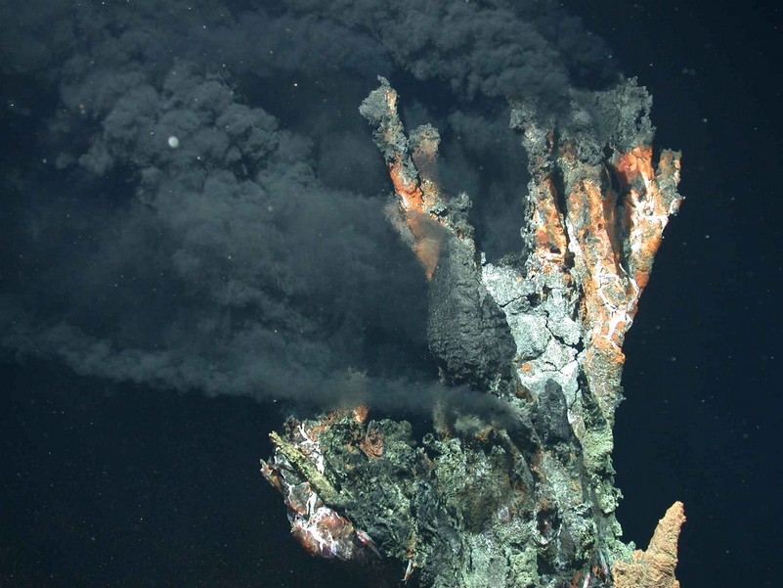
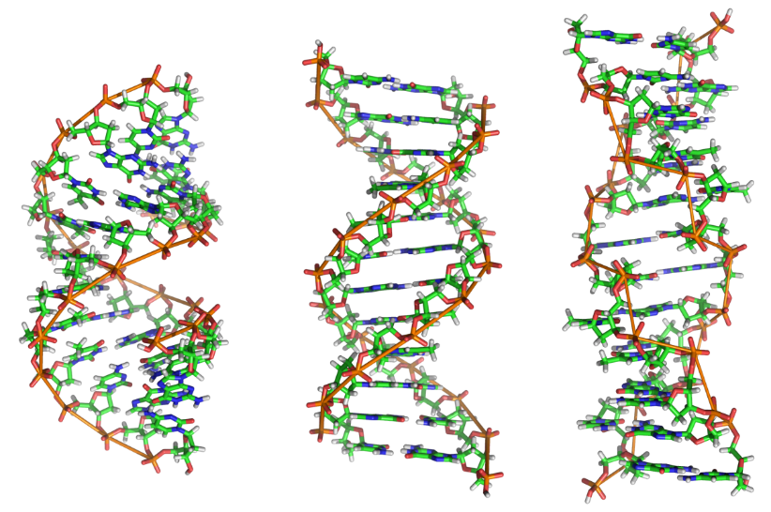
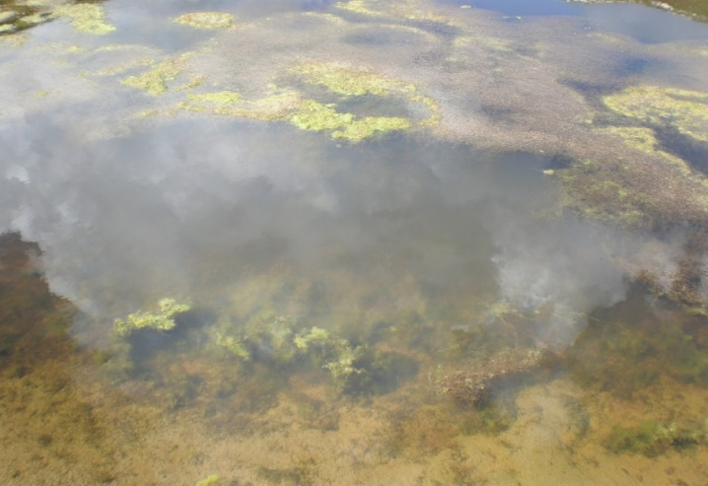
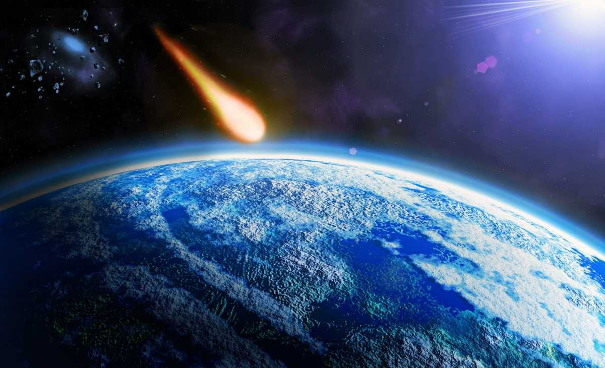

Slide 30
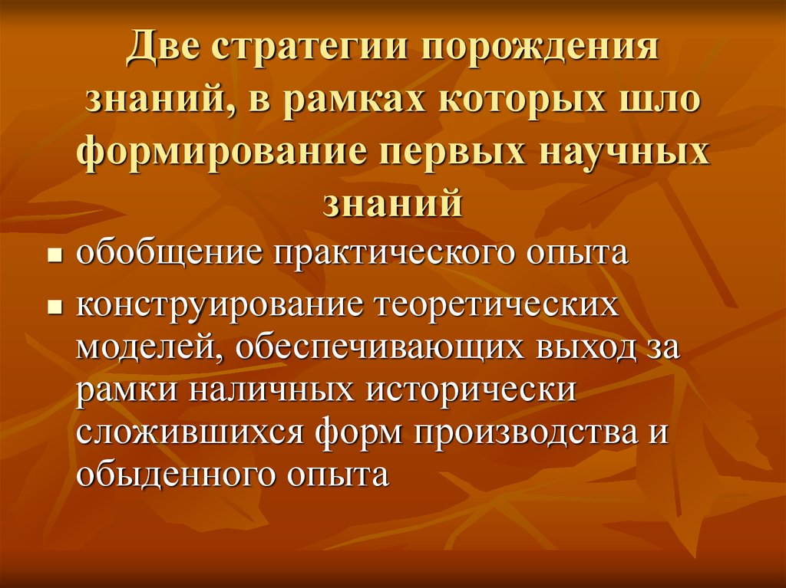

Slide 31
Необходимые предпосылки возникновения науки:
1. правила последовательного мышления и вывода, или логика. Способности логически мыслить и правила логического мышления сформировались только к IV веку до нашей эры.
2. для того, чтобы наука стала возможной, необходимо выработать язык, пригодный для научного описания, отличающийся точностью и общезначимостью.
3. нужны методы объективного познания, устраняющие все психологические и культурные влияния, позволяющие выразить знание в объективированной форме.
4. необходимо, чтобы получаемые знания были доступны проверке, обоснованию, доказательству, были наблюдаемы всяким в любой момент, когда соблюдены определенные условия, — они должны быть предсказуемы; они обязаны раскрывать объективную необходимость.
5. необходимо, чтобы сложилось сообщество специалистов по получению нового знания, которое приняло бы на себя функцию культивировать полученные методы и навыки познания на основе глубокого освоения полученных научных знаний, равно как и сформировалась бы область их занятий.
Но это условие складывалось с трудом. Так, в античности наука имела название то философии, то математики, то логоса, а слово "софист" (мудрец) означало и философа, и ученого, и маляра, и гончара, и плотника.

Slide 32
Пранаука - преднаука (протонаука) - наука

Slide 33
I этап. Поэтому науке предшествовала пранаука — период формирования условий, при которых становится возможна наука". Пранаука занимала период дикости и варварства вплоть до IV века до нашей эры. Она имела три исторических этапа.
Первый этап пранауки. Это этап развития навыков и умений, сохраняющихся и передаваемых новым поколениям преимущественно в форме совместного участия мастера и ученика в трудовом процессе и через подражание мастеру. Слово в обучении играло очень малую (лишь вспомогательную) роль. Сфера производства не была отделена от обучения. Именно в этот период складывается знакосимволика для ведения счета и календарных расчетов.
II этап пранауки. Это этап формирования знаний в рамках локальных культур (ранний период строительства городов и образования государственности). На этой стадии в фискальных целях (налоги и взыскание долгов) формируется письменность. Выделяются две первые специальности, требующие школьного обучения — касты писцов и жрецов. В школах средством обучения становится текст, т. е. словесное выражение того, что должно быть усвоено дословно. Все усваиваемое является тайной, с которой знакомы только посвященные.
.
Notes:
Пранаука-преднаука-наука

Slide 34
Третий этап пранауки связан с эпохой формирования держав (Египет, Вавилон, Ассирия, Карфаген, Мохеджо-Даро ) и перехода от локальных культур к региональным.
На этом этапе получает дальнейшее развитие жреческая школа, обучение в которой занимает 18-20 лет. Формируется так называемая "жреческая наука", включающая в себя наряду с магией и мифологией элементы позитивных знаний, необходимых для поддержания престижа жреческой касты. Позитивные знания в форме рецептов тех или иных действий давались на первых трех курсах жреческих школ. В эпоху античности вавилонские и египетские школы на эти три курса принимали за деньги и посторонних, в том числе и иностранцев. Таким образом получили образование первые древнегреческие философы. Допуск профанов на первые курсы, где давались позитивные знания, и запрет на посещение ими старших курсов поддерживал легенду о необычайной мудрости жрецов

Slide 35
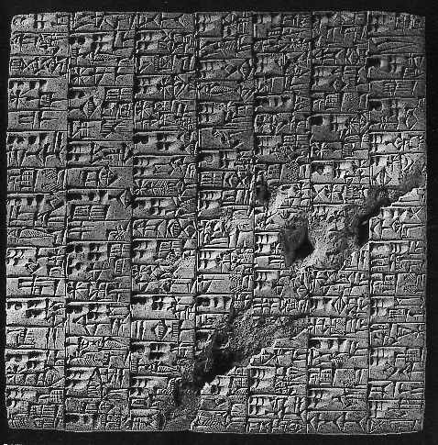
Элементы науки в Шумерской цивилизации (IV тысячелетие до н.э.)
Математика:
десятичная система счета;
деление круга на 360 градусов;
сельскохозяйственный календарь;
Астрономия:
лунный календарь;
длительность года 365 дней, 6 часов, 15 мину, 4 секунды (современность - 365 дней, 5 часов, 48 минут, 46 секунд )
Химия:
техника для плавки металлов: печи, кузнечные мехи и древесный уголь как горючее, что позволяло достигнуть температуры 1500 ˚С для плавления железа
Письменность:
Клинопись (первый сборник пословиц и афоризмов, первые литературные дебаты и сказание о Всемирном потопе), наличие библиотечных каталогов

Slide 36
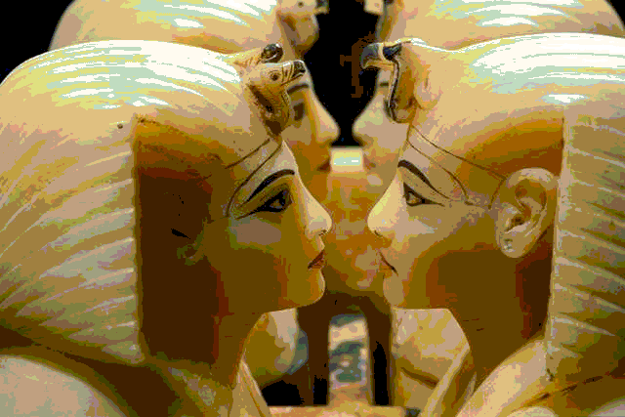
Элементы науки в Египетской цивилизации (середина IV тыс. до н.э.)
Математика:
  Решение уравнений;
  Вычисление площади прямоугольника, треугольника, трапеции;
  Вычисление объема параллелепипеда, цилиндра, конуса, пирамид;
  Астрономия:
  деление года на 12 месяцев по 30 дней. Во 2 тыс. до н.э. деление суток на 12 дневных и 12 ночных часов
  Химия:
  Изготовление предметов подобных золоту и серебру;
  Извлечение масел из растений

Slide 37
К концу периода пранауки достигается, таким образом, следующее:
1. Выработана письменность, разработан счет, приобретены позитивные знания (в виде связок "диагноз — рецепт") в области химии, астрономии, медицины, техники, агрономии, геометрии.
2. Выработана особая терминология и символика для разных областей познания.
3. Наряду с навыком и умением особую роль приобретает текст (знако-символическое изложение сведений).
4. Положено начало выработке методов исследования (наряду с методами применения знаний).
5. Истинность знаний принимается не на веру (как религиозные сведения и догматы), а проверяется на практике.
6. Позитивные знания отделяются от религиозного контекста и приобретают самостоятельное значение.
II этап. Начиная с IV века до нашей эры в Древней Греции начинает формироваться наука, которая проходит этапы протонауки (с IV в. до н. э. до XVI в. н. э.), преднауки (XVI — XVII века) и собственно Науки (с XVIII века).

Slide 38
Протонаука в свою очередь имеет три периода.

Slide 39
Первый из них— относится к эпохе античности (греческая античность и эллинизм). На первом этапе существует резкое разграничение протонауки на три уровня: элитарная наука, школьная и рабская, носителем которой является слой рабов — людей интеллектуального труда (инженеры, прорабы, управляющие латифундий, мастера и управляющие эргастерий, учителя и т. д.).
Именно рабская наука поддерживала достаточно высокий уровень образованности и технической оснащенности античного общества.
Более престижным был уровень науки, связанной с закрытыми специализированными школами (прототипами наших вузов и колледжей) по подготовке медиков, военных инженеров, архитекторов, агротехников, мореходов, математиков. Именно в этой области происходило формирование научной эмпирии и накопление эмпирического материала.

Slide 40
Культурно-исторические предпосылки возникновения науки
Notes:
Культурно-исторические предпосылки возникновения науки

Slide 41
Дж. Бернал
«Наука в истории общества»
Факты, способствующие становлению науки:
Распространение обработки железа (усовершенствование судов, усовершенствование орудий труда);
Создание железных денег (возможность вести активную торговлю, в т.ч. и рабами);
Упрощение сложной системы письма (условие распространения знаний);
Формирование иудаизма (попытка объяснить мир)

Slide 42
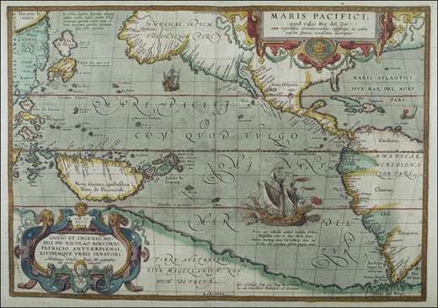
Великие географические открытия
  Исследование португальцами западного берега Африки.
  Открытие морских путей в Америку и Индию
  Плавание Магеллана.
  Русские землепроходцы. Северо-Восточный и Северо-Западный проходы.
  Открытие Австралии.

Slide 43
Значение Великих географических открытий
установлены контуры обитаемых материков
исследована большая часть земной поверхности
было получено представление о форме Земли
развитие естествознания, материал для ботаники, зоологии, этнографии
новые сельско-хозяйственные культуры (картофель, маис, томаты, табак)
торговля приобрела мировой характер

Slide 44
Характерные мировоззрения эпохи Возрождения
Антропоцентризм,
Гуманизм- человек центр мира
Пантеизм – Бог отождествляется с миром

Slide 45
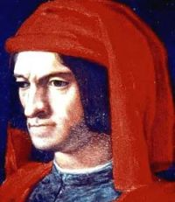
ПИКО ДЕЛЛА МИРАНДОЛА Джованни (1463-94)
итальянский мыслитель, представитель раннего гуманизма.
"900 тезисов"
введение к ним - "Речь о достоинстве человека"

Slide 46
“Речь о достоинстве человека”
Понимание роли и места человека отличает эту эпоху от античности и от христианского средневековья.
Пико делла Мирандола вкладывает в уста бога обращение к Адаму:
    “Образ прочих творений определен в пределах установленных нами законов. Ты же, не стесненный никакими пределами, определишь свой образ по своему решению, во власть которого я тебя предоставляю”.

Slide 47
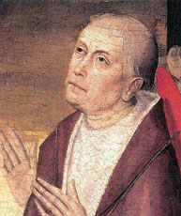
Николай Кузанский (1401-1463)
Выдающийся немецкий философ и теолог, кардинал и викарий Папы римского.

Slide 48
Учение о материальном единстве мира
1. Абсолютный максимум связывает в абсолютное единство все вещи.
Отсюда проистекает: Земля и небесные светила имеют одну природу (у Аристотеля – светила из эфира), следовательно, равноценны (разовьет Коперник).
Снимается противоречие между
  идеей и материей,
  материей и формой,
они в абсолютном единстве (разовьет Джордано Бруно).

Slide 49
Учение о бесконечности Вселенной
2. Абсолютный максимум бесконечен, следовательно Вселенная бесконечна и едина.
У бесконечности нет центра!
  «Машина мира как будто имеет свой центр повсюду, а окружность нигде».
Следовательно, Земля не находится в центре мира.

Slide 50
Понятие максимума и минимума
Сочинение «Об ученом незнании»
Единое и бесконечное — это одно и то же.
Понятие максимума и минимума, т. е. «наибольшего» и «наименьшего», которые у него оказываются совпадающими противоположностями.
Максимум есть бог. «Все совпадает с богом…».
Абсолютный максимум и есть Вселенная.

Slide 51
Учение о движении
3. Земля не неподвижна, а движется, как и остальные светила.
Это – переход к гелиоцентрической системе Коперника, а затем к множественности миров Бруно.
Движения же мы не замечаем
    «как на корабле посреди вод, кто-либо, если б не знал, что вода течет и не видел берегов, то не знал бы что движется».
Рушится все учение Аристотеля о движении: насильственном и естественном.

Slide 52
Бог и универсум
Компликация: Бог содержит в себе все вещи (в качестве максимума всех максимумов) , и, поэтому, можно говорить что "складывает" (включает) все вещи.
Экспликация. Бог во всех вещах то, что они есть, универсум является "образом" Абсолюта.
Контракция Бог в универсуме является "контрактом", в котором единство "договаривается" (проявляет себя) во множественности, простота в сложности, покой в движении, вечность в чередовании времени.

Slide 53
Человек как микрокосм
на онтологическом уровне - он "связывает" все вещи (в этом смысле является микрокосмом любая вещь)
на специальном онтологическом уровне - он обладает разумом и сознанием, и с познавательной точки зрения, включает в себя образы всех вещей.

Slide 54
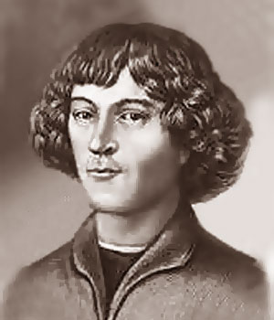
Коперник Николай (1473-1543)
Польский астроном, создатель гелиоцентрической системы мира, положивший начало современному представлению.

Slide 55
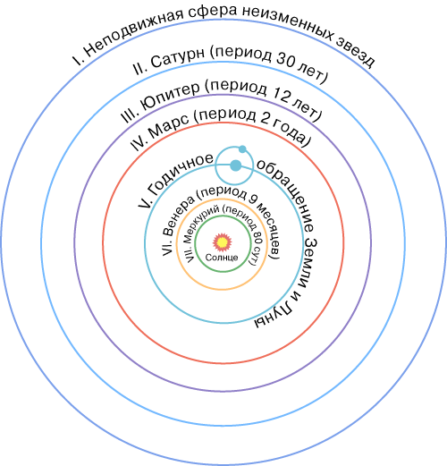
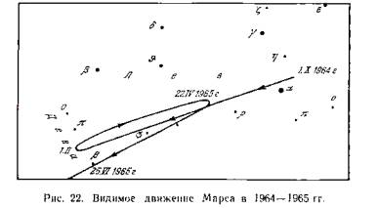
Гелиоцентрическая система Николая Коперника
Совершил переворот в естествознании, отказавшись от принятого в течение многих веков учения о центральном положении Земли
Объяснил видимые движения небесных светил вращением Земли вокруг оси и обращением планет вокруг Солнца.

Slide 56
Семь постулатов или аксиом в «Малом комментарии относительно установленных гипотез о небесных движениях»
1. Не существует одного центра для всех небесных орбит или сфер.
2. Центр Земли не является центром мира, но только центром тяготения и центром лунной орбиты.
3. Все сферы движутся вокруг Солнца, расположенного как бы в середине всего, так что около Солнца находится центр мира
4. Отношение, которое расстояние между Солнцем и Землей имеет к высоте небесной тверди, меньше отношения радиуса Земли к ее расстоянию от Солнца, так что по сравнению с высотой тверди оно будет даже неощутимым.

Slide 57
5 Все движения, замечающиеся у небесной тверди, принадлежат не ей самой, но Земле. Именно Земля с ближайшими к ней стихиями вся вращается в суточном движении вокруг неизменных своих полюсов, причем твердь и самое высшее небо остаются все время неподвижными.
6. Все замечаемые нами у Солнца движения не свойственны ему, но принадлежат Земле и нашей сфере, вместе с которой мы вращаемся вокруг Солнца, как и всякая другая планета; таким образом, Земля имеет несколько движений
7. Кажущиеся прямые и попятные движения планет принадлежат не им, но Земле. Таким образом, одно это ее движение достаточно для объяснения большого числа видимых в небе неравномерностей”

Slide 58
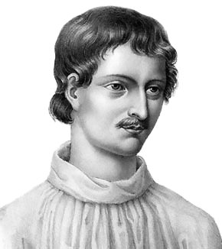
Бруно Джордано (1548-1600)
Итальянский философ-пантеист и поэт. Развивает идеи Н.Кузанского и Н. Коперника
«О причине, начале и едином»
«О бесконечности, Вселенной и мирах»

Slide 59
Объединил философско-космологическую концепцию Николая Кузанского с астрономическими выводами теории Коперника
Создал свою естественно-философскую картину бесконечной изотропной Вселенной с множеством обитаемых планетных миров
  "...единое безмерное пространство, лоно которого содержит все... в котором все пробегает и движется... В нем - бесчисленные звезды, созвездия, шары, солнца и земли, чувственно воспринимаемые; разумом мы заключаем о бесчисленном множестве других. Все они имеют свои собственные движения, независимые от того мирового движения, видимость которого вызывается движением Земли... одни кружатся вокруг других... Поверхность нашей Земли меняется, только через большие промежутки времени эпох и столетий, в течении которых моря превращаются в континенты, а континенты в моря..."

Slide 60
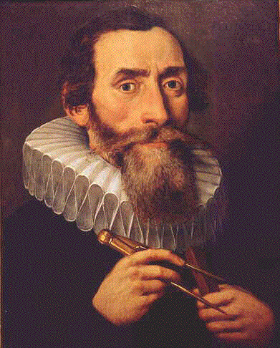
Иоганн Кеплер (1571-1630)
Ученик Тихо Браге, использовал данные многолетних наблюдений Марса в создании теории движения планет.
1618-21 гг. книга "Сокращение коперниковой астрономии", которую церковь запретила (до 1818 года!).
В 1611 году И. Кеплер предложил новую оптическую схему телескопа, используемую во всех современных телескопах-рефракторах.

Slide 61
Кеплер сформулировал законы движения планет
1. Все планеты Солнечной системы движутся вокруг Солнца по эллиптическим орбитам, в одном из фокусов которых находится Солнце.
2. Радиус вектор планеты за одинаковые промежутки времени описывает равные площади: скорость движения планет максимальна в перигелии и минимальна в афелии.
3. Квадраты звездных периодов обращения планет соотносятся как кубы больших полуосей их орбит:

Slide 62
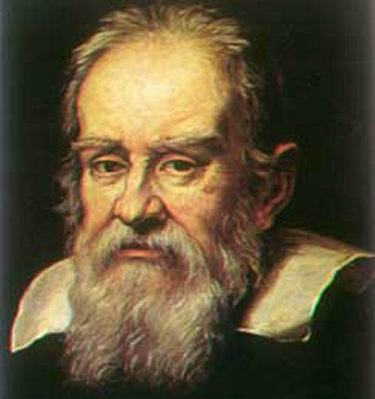
Галилей Галилео (1564 — 1642)
Итальянский физик, механик и астроном, один из основоположников естествознания; поэт, филолог, критик.

Slide 63
Боролся против схоластики, считал основой познания опыт.
Заложил основы современной механики:
  выдвинул идею об относительности движения,
  установил законы
    инерции,
    свободного падения
    движения тел по наклонной плоскости,
    сложения движений;
  открыл изохронность колебаний маятника;
  первым исследовал прочность балок

Slide 64
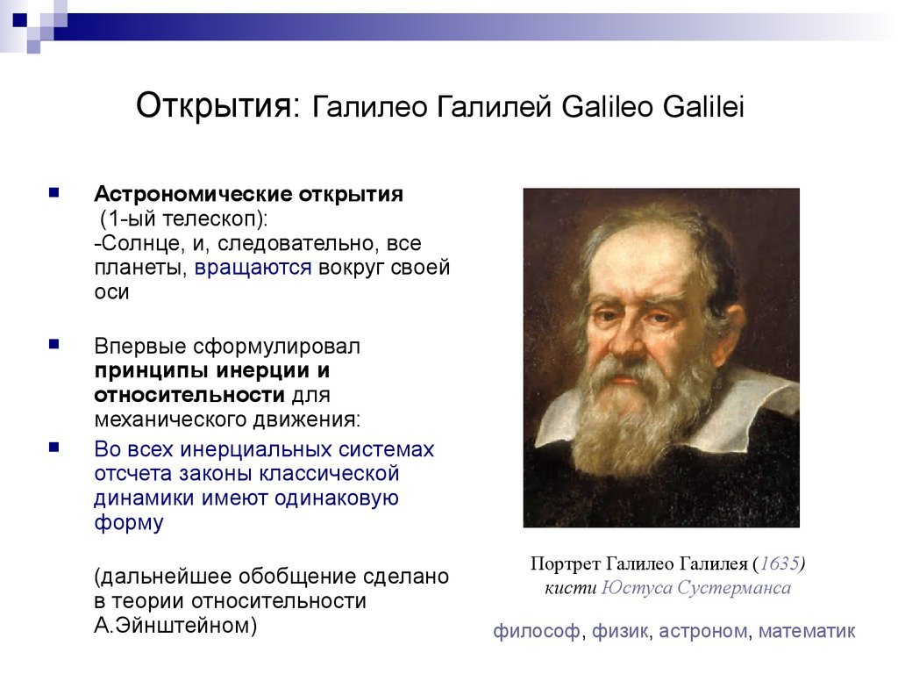

Slide 65
Сравнение типов научности
Наука Г.Галилея (1564 - 1642)
Мир однороден
Предметы мира различаются только количественно («Природа написана языком математики»)
Познание мира – мысленное моделирование, идеализация (принцип инерции)
Наука Античности и Средневековья
Мир – иерархичен
Предметы различных уровней мира отличаются качественно (Аристотель: сфера эфира –совершенное движение)
Познание мира – чувственное познание (принцип отсутствия пустоты)

Slide 66
Развитие науки в эту эпоху осуществляется одновременно с процессом секуляризации, т. е. отделения церкви от государства, системы образования от церкви и освобождения науки от всякого контроля со стороны церкви. Основные характеристики всего этапа преднауки.
Во-первых, увлечение каббалой, мистикой, магией в эпоху Возрождения быстро приводит к разочарованию в этих занятиях и к отрезвлению умов. Истина факта делается важнее мнения любых авторитетов или устоявшихся традиций. Более того, формируется новый менталитет — менталитет ученого, который превращает во что-то непонятное образ мыслей предшественников. Опытом опровергают Аристотелевско-Птолемеевскую традицию: Галилей (в механике) и Кеплер (в астрономии).
Во-вторых, складывается система приборов для получения точных знаний в опытно-экспериментальной сфере, и прежде всего —- часы и линейка.

Slide 67
В-третьих, возрождается идея атомизма. К концу этого периода, после работ Роберта Бойля, атомизм побеждает и становится официально признанным принципом науки.
В-четвертых, происходит революция в химии, отбрасывающая алхимию, в недрах которой она появилась. Эта революция была осуществлена художниками (которые сами изобретали для себя краски) и медиками (изготовление лекарств).
В-пятых, под влиянием книгопечатания произошло быстрое распространение анатомических знаний. Благодаря рисункам и атласам в книгах или в виде таблиц они стали достоянием всей читающей публики и привели к революции в живописи, скульптуре, моде, интерьере жилищ, медицине.

Slide 68
В-шестых, развивается алгебра и механика (динамика), применяются точные методы для изучения баллистики (в связи с переходом к широкому применению огнестрельного оружия), теории машин (с развитием часового дела и водяных машин), теории рычага (с развитием парусного дела и навигации).
В-седьмых, развитие науки, происходящей вне университетов, вне элитарной науки, связано с обесцениванием элитарной науки.

